Slide 1
II. Histologie
Histologie : (du grec histos : un tissu, et logos : science ou discours),
C'est l'étude de la structure microscopique et de la composition des tissus organiques, ainsi que des cellules qui les composent.

Slide 2
Les cellules de l'organisme ne fonctionnent pas isolément ; elles sont regroupées en tissus.
On distingue quatre grands groupes de tissus :
le tissu épithélial.
les tissus de soutien (tissu conjonctif, tissu cartilagineux et tissu osseux),
le tissu musculaire
le tissu nerveux

Slide 3
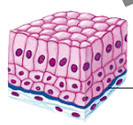
1. Les épithéliums
Un épithélium est formé de cellules jointives, juxtaposées, solidaires les unes des autres par des systèmes de jonction et séparées du tissu conjonctif sous jacent par une lame basale

Slide 4
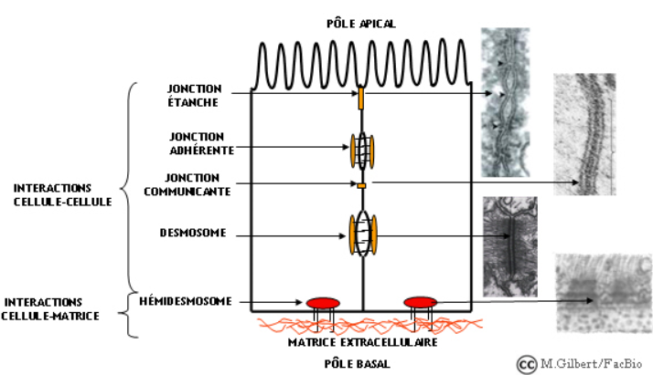
Les systèmes de jonction permettent:
la cohésion des cellules entre elles
la cohésion des cellules avec la matrice extracellulaire.

Slide 5
1. Les jonctions cellulaires
a. Zonula occludens (jonctions serrées ou ou étanches , tight junctions)
s’établissent entre les cellules épithéliales où elles déterminent une barrière physiologique entre les compartiments extérieur et intérieur de l’organisme.
les membranes cytoplasmiques des cellules adjacentes fusionnent le long de crêtes (ou fibrilles) linéaires formées par une succession de protéines intra-membranaires engrenées les unes avec les autres à la façon d’une fermeture éclair.

Slide 6
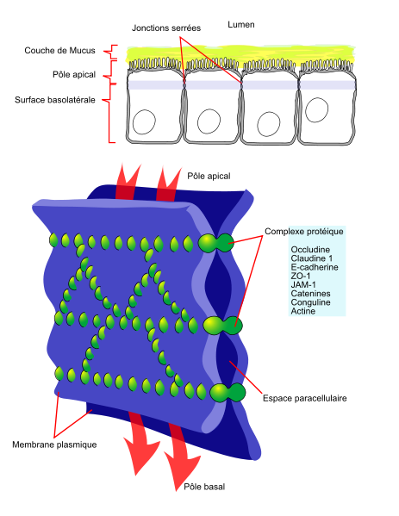
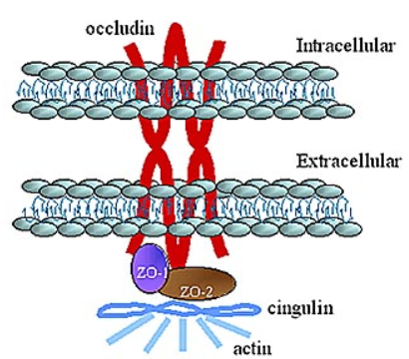
Les zonula occludens sont constituées de plusieurs protéines transmembranaires dont (occludine) ou par des éléments du cytosquelette comme l'actine
occlunine
cytoplasme
intercellulaire
cytoplasme
Actine

Slide 7
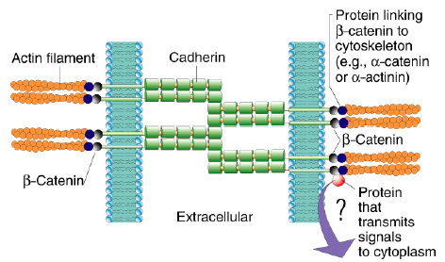
b. Zonula adherens (belt desmosome)
formées de glycoprotéines transmembranaires (cadhérines ) qui se lient dans l'espace intercellulaire et dont l'extrémité hyaloplasmique est liée à des filaments d'actine par l'intermédiaire de protéines de liaison du type vinculine ou actinine

Slide 8
c. Macula adherens, desmosomes (spot desmosome)
Structures en forme de disque d’environ 0,1 à 0,5 μm de diamètre et 100 nm d’épaisseur.
Les desmosomes assurent les liaisons intercellulaires par des molécules transmembranaires de la superfamille des cadhérines (desmogléines et desmocollines).

Slide 9
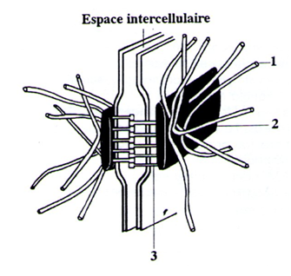
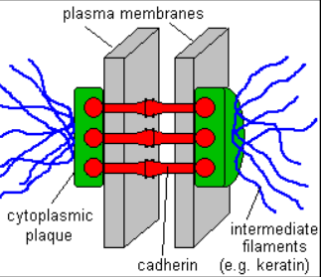
Les cadhérines s'étendent depuis les plaques denses (desmoglobine) jusqu'au milieu de l'espace intercellulaire où elles se lient par leurs extrémités en formant un réseau.
desmoglobine

Slide 10
d. Jonctions de type gap = macula communicans =nexus
La jonction communicante est un assemblage de quelques dizaines à quelques milliers de canaux (connexines) qui traversent les deux membranes cellulaires, en formant des plaques jonctionnelles
Chaque canal est formé de deux connexons, un par membrane cellulaire
Un connexon est un hexamère de 6 protéines transmembranaires appelées connexines

Slide 11
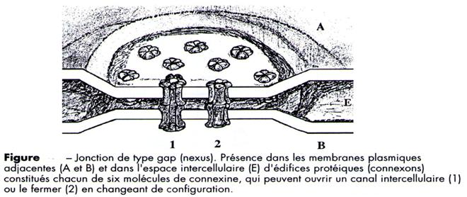
les jonctions communicantes se situent principalement dans le système nerveux central (SNC), le cœur, le foie, la rétine, les vaisseaux sanguins et les muscles lisses

Slide 12
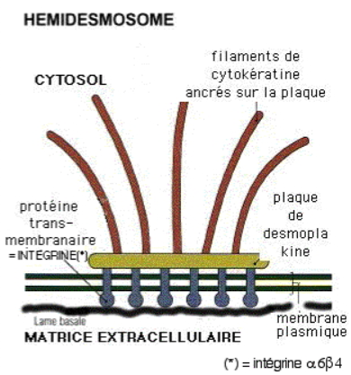
e. Les hémidesmosomes
Il existe entre la cellule et la matrice extracellulaire (la lame basale)
Se compose de :
protéines transmembranaires: intégrines.
2. plaque cytoplasmique: protéines spécifiques d'attachement.
3. éléments du cytosquelette: cytokératines.
Les hémidesmosomes ont des rôles d'adhésion intercellulaire et de maintien de la forme

Slide 13
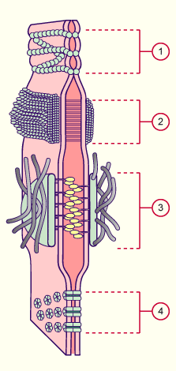
Jonctions cellule-cellule
Occludine
Spectrine
Cytosquelette : MF Actine
tight junction
(zonula occludens)
Cadherines
β-caténine
α- actinine
Cytosquelette : MF Actine
belt desmosome
(zonula adhaerens)
Cadhérines: desmogléines ou desmocollines
Plaque cyto.: Desmoglobine
Cytosquelette : FI : Cytokératines
Spot desmosome
(macula adhaerens)
gap junction
Macula communicans
(nexus)
Connexines
Connexon = héxamère de connexine

Slide 14
1 - La cellule épithéliale
Les cellules épithéliales sont caractérisées par :
leur morphologie : les cellules épithéliales prennent une forme pavimenteuse, cubique ou prismatiques.
2) l’existence d’interactions cellule-cellule (molécules d’adhérence cellulaire et des systèmes de jonction)
3) leur polarité cellulaire très marquée ; (microvillosités apicales )
4) la présence de filaments intermédiaires de cytokératine dans leur cytosquelette. Les filaments de kératine sont attachés aux desmosomes et aux hémidesmosomes

Slide 15
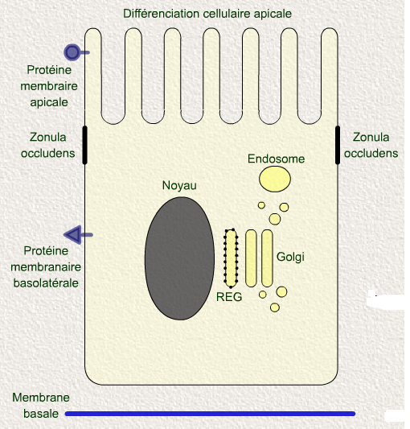

Slide 16
2. Les épithéliums
On distingue classiquement
Les épithéliums de revêtement qui recouvrent et limitent les principales cavités de l'organisme, ainsi que la surface du corps.
Les épithéliums glandulaires dont les cellules élaborent un produit de sécrétion qu'elles excrètent et qui, en dernière analyse, dérivent des épithéliums de revêtement.

Slide 17
2.1. Les épithéliums de revêtement
Les épithéliums de revêtement sont des feuillets avasculaires composés d'une ou de plusieurs couches cellulaires, recouvrant et limitant une surface libre de l'organisme.
La face profonde de l'épithélium repose sur une lame basale qui sépare les cellules épithéliales du tissu conjonctif sous-jacent, désigné sous le nom de chorion

Slide 18
Les épithéliums de revêtement dérivent des trois feuillets primordiaux:
Les principaux épithéliums de revêtement sont donc issus de : l'ectoblaste (épiderme, épithélium buccal...),
l'entoblaste (épithélium du tube digestif, du tractus respiratoire...).
le mésoblaste (épithélium d'une partie des voies urinaires et des tractus génitaux, endothéliums qui bordent les lumières des vaisseaux et mésothéliums pleural, péricardique péritonéal qui tapissent les cavités correspondantes).

Slide 19
A chaque type de localisation s’associe une terminologie différente :
— l’épithélium de la peau s’appelle l’épiderme et le tissu conjonctif sous-jacent le derme,
— l’épithélium de l’endocarde du cœur et de l’intima des vaisseaux s’appelle un endothélium et le tissu conjonctif sous-jacent la couche sous-endothéliale,
— l’épithélium d’une séreuse s’appelle un mésothélium et le tissu conjonctif sous-jacent la couche sous-mésothéliale.

Slide 20
Classification des épithéliums
Les critères pour classer les épithéliums sont:
le nombre des assises cellulaires,
la forme des cellules de surface,
la différenciation de certaines structures apicales

Slide 21
1.le nombre des assises cellulaires
Un épithélium simple comporte une seule couche de cellules dont le pôle apical est en contact avec la lumière de la cavité qu'il borde.
Un épithélium stratifié est formé de plusieurs assises de cellules superposées, la couche la plus profonde, représente généralement la couche germinative ou de régénération.
Un épithélium pseudostratifié contient des cellules qui sont toutes en contact avec la lame basale, mais qui n'atteignent pas toutes sa surface.

Slide 22
2. la forme des cellules de surface
cellules pavimenteuses, aplaties, à contours irréguliers
souvent polygonaux,
cellules cubiques,
cellules prismatiques ou cylindriques

Slide 23
3. la différenciation de certaines structures apicales
Les cellules épithéliales peuvent présenter différentes structures différenciées :
cils vibratiles, stéréocils,
microvillosités des bordures en brosse ou des plateaux striés,
cuticules ou bien accumulation de substance particulière comme la kératine dans les cellules épidermiques

Slide 24
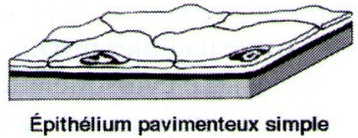
B. Différents types d'épithéliums de revêtement
1. Épithéliums simples
a) Épithéliums pavimenteux simples (une seule couche de cellules de cellules aplaties ) mésothéliums , Endothéliums.

Slide 25
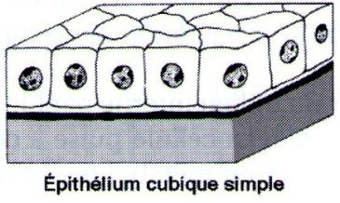
b) Épithéliums cubiques simples
Sont formés d'une seule assise de cellules cubiques. (ex : l'épithélium de certains canaux excréteurs des glandes exocrines).

Slide 26
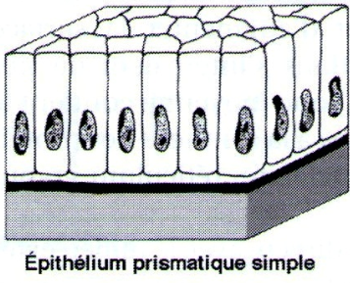
c) Épithéliums prismatiques simples :
— épithéliums prismatiques simples sans différenciation apicale, ex. le revêtement épithélial gastrique (glandulaire).

Slide 27
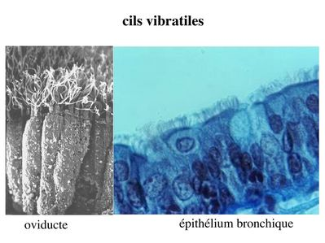
— épithéliums prismatiques simples ciliés, ex. l'épithélium de la trompe utérine (glandulaires)

Slide 28
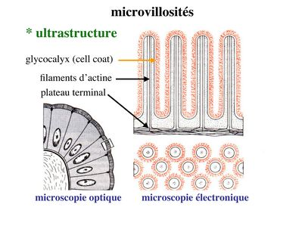
— épithéliums prismatiques simples à plateau strié ou à bordure en brosse : épithélium de l'intestin grêle.

Slide 29
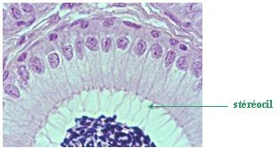
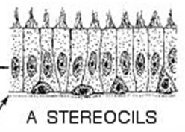
— épithéliums prismatiques simples à stéréocils où les cellules superficielles possèdent des prolongements apicaux, non vibratiles : cellules de l'épithélium épididymaire.

Slide 30
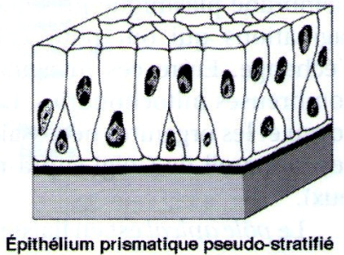
2. Épithéliums pseudo-stratifiés
Épithélium prismatique pseudo-stratifié — exemple, l'épithélium respiratoire (pseudo-stratifié cilié à cellules à mucus).

Slide 31
Épithélium pseudo-stratifié polymorphe des voies excrétrices de l'urine (urètre et vessie), dont l'aspect change suivant le degré de distension des voies urinaires auquel il doit d'adapter.

Slide 32
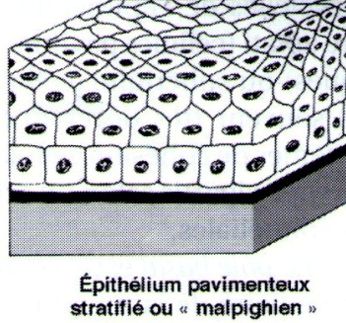
3. Épithéliums stratifiés
Épithéliums pavimenteux stratifiés
Sont dits aussi épithéliums malpighiens. Tous possèdent une couche de cellules basales (couche germinative) qui se divisent et se transforment en cellules polyédriques, disposées sur plusieurs assises.

Slide 33
b) Épithéliums pavimenteux stratifiés non kératinisés dont les couches superficielles sont formées de cellules aplaties mais dont la surface polygonale évoque celle d'un revêtement de pavés.
Ex. l’épithélium de l’œsophage, l'épithélium vaginal

Slide 34
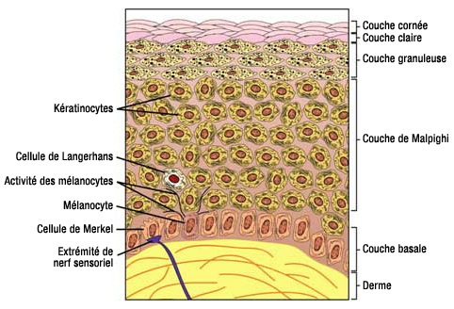
c) Épithélium pavimenteux stratifié avec couche cornée
C’est l'épithélium cutané ou épiderme,
caractérisé par la transformation progressive de ses cellules qui aboutit à la différenciation des cornéocytes, cellules anucléées et chargées de kératine dans les couches superficielles.

Slide 35
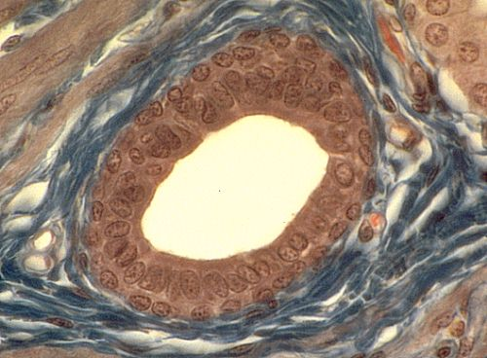
d) Épithéliums cubiques stratifiés — Rares, ex. canaux excréteurs de glandes sudoripares.

Slide 36
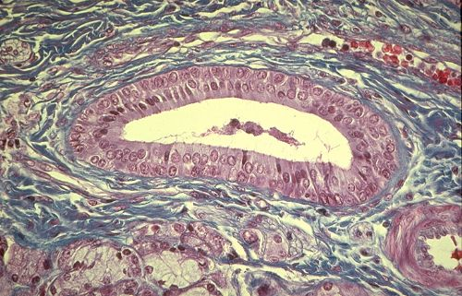
e) Épithéliums prismatiques stratifiés — ex. épithélium de la conjonctive palpébrale ou de l'urètre

Slide 37
c. Renouvellement des épithéliums
Renouvellement par activité mitotique intense des cellules souches qui sont disposées de façon différente:
● soit isolées, intercalées entre les pôles basaux des cellules différenciées.
● soit groupées en assises basales au contact direct de la lame basale (épithéliums stratifiés).
● soit regroupées en zone germinative. Ces zones sont des régions particulières de l'épithélium qui sont le siège d'une intense activité mitotique (épithélium intestinal).

Slide 38
D - Fonctions des épithéliums
Protection
mécanique (couche cornée)
chimique : mucus (estomac)
Immunologique (cellules M de l'intestin, cellules de Langerhans de l'épiderme )
Cils (la trachée )
Échange
entérocytes, pneumocytes, fenêtres des capillaires
trancytose
Réception de messages sensoriels olfaction, ...
Mouvement : cils, trompe, …

Slide 39
ÉPITHÉLIUMS GLANDULAIRES
Les épithéliums glandulaires proviennent d'épithéliums de revêtement.

Slide 40
A. Classification
Les glandes peuvent être classées selon plusieurs critères. On distingue ainsi
— des glandes exocrines qui déversent leurs produits de sécrétion à l'extérieur (soit en dehors du tégument externe, soit dans un organe creux)
— des glandes endocrines qui rejettent leurs produits de sécrétion dans le sang ou dans la lymphe.

Slide 41
Une autre classification repose sur l'organisation anatomique des glandes.:
— glandes unicellulaires, cellules isolées qui ont des propriétés sécrétrices
— glandes pluricellulaires formées de nombreuses cellules et qui, elles-mêmes, sont classées suivant leur complexité et le mode d'agencement de leurs cellules en glandes simples ou composées.
— glandes tubuleuses ou acineuses suivant les caractères de leurs cavités sécrétantes.

Slide 42
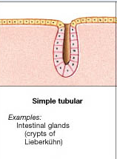
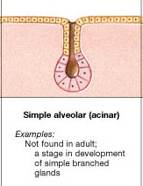

Slide 43
On peut également classer les glandes sur des critères physiologiques selon la qualité de leur sécrétion:
On décrit les glandes exocrines séreuses, des glandes muqueuses, des glandes mixtes...

Slide 44
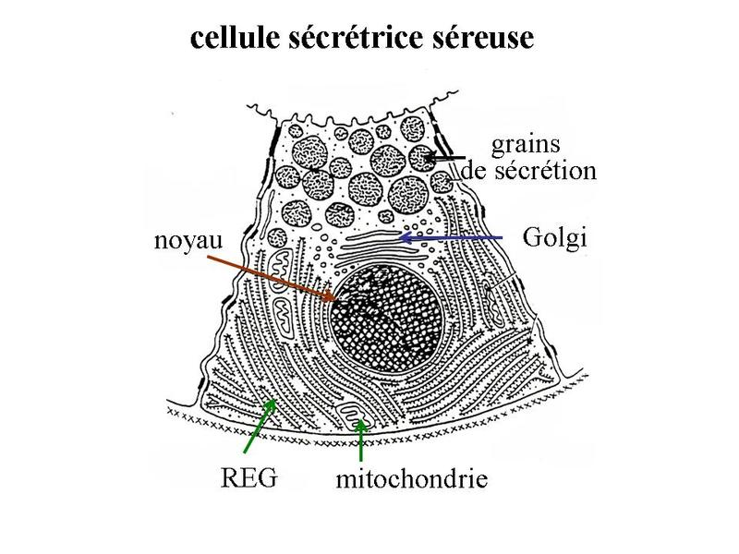
1. Glandes exocrines
a. Cellules glandulaires
sont des cellules polarisées dont le pôle basal repose sur la lame basale qui sépare épithélium et chorion et dont le pôle apical borde la lumière glandulaire

Slide 45
Mode d'excrétion
On décrit classiquement trois modes d'excrétion :
1. Apocrine
2. Mérocrine (exocytose),
3. Holocrine

Slide 46
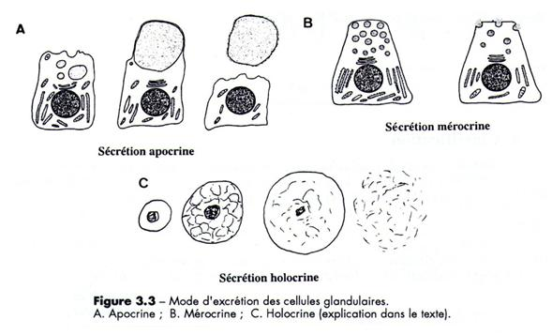
1. Apocrine
2. Mérocrine (exocytose),
3. Holocrine

Slide 47
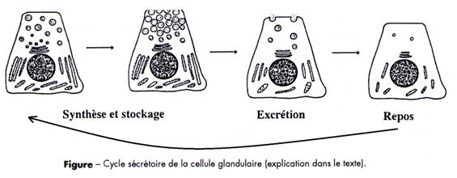
On décrit classiquem

Slide 48
2. CLASSIFICATION
a) Glandes unicellulaires
Il existe des cellules glandulaires dispersées dans certains épithéliums. par exemple,
- des cellules caliciformes de l'épithélium intestinal ou de l'épithélium bronchique qui élaborent du mucus lequel a essentiellement un rôle de protection

Slide 49
b) Glandes pluricellulaires
• Glandes en nappe: revêtement gastrique.
Sont constitués uniquement par des cellules glandulaires juxtaposées qui constituent une glande en nappe. (mucus protecteur = désignées sous le nom de mucocytes)
• Glandes intra-épithéliales
Au sein de certains épithéliums, (épithélium de l'urètre), quelques cellules glandulaires sont groupées pour donner naissance à une formation glandulaire individualisée au sein des cellules épithéliales non sécrétrices.

Slide 50
• Glandes simples
Ces glandes pluricellulaires possèdent parfois un segment sécréteur formé de cellules glandulaires en continuité avec un segment excréteur.
Les glandes simples sont classées en :
Glandes tubuleuses simples — Exemple, les glandes de Lieberkuhn de l'intestin,
Glandes tubuleuses contournées — Exemple, les glandes sudoripares exocrines.
Glandes tubuleuses ramifiées — Exemple, glandes de Brunner du duodénum.
Glandes acineuses —Les glandes acineuses possèdent des segments sécréteurs de forme grossièrement sphérique.
ex. glande sébacée

Slide 51
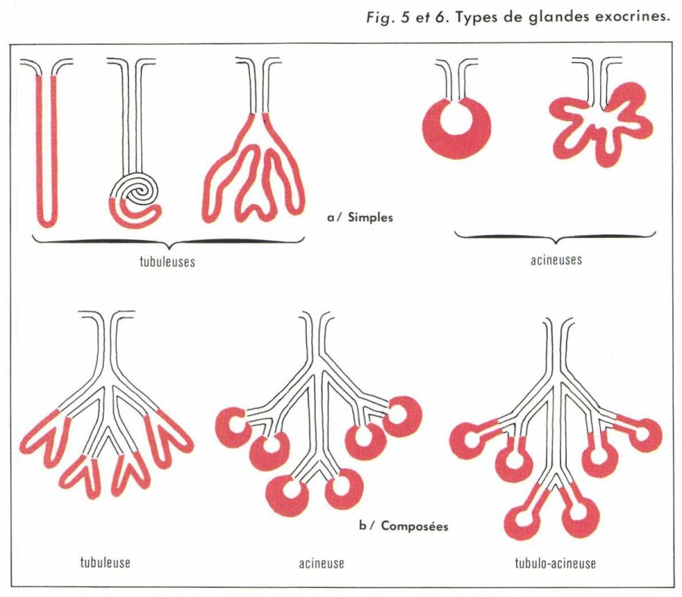

Slide 52
• Glandes composées
— Dans les glandes composées le segment excréteur est formé par un canal excréteur principal unique et ramifié en branches dont le calibre est de plus en plus réduit

Slide 53
On distingue alors des glandes composées acineuses pures, tubuleuses pures et des glandes mixtes
Glandes composées acineuses pures — Ex. glandes parotides qui sont aussi des glandes séreuses pures ; les segments sécréteurs sont exclusivement des acini
Glandes composées tubuleuses pures — Ex. certaines glandes annexées à la muqueuse buccale dont les segments sécréteurs sont exclusivement des tubes
Glandes « mixtes » — Exemple, la glande sous maxillaire dont les segments sécréteurs peuvent être des tubes ou des acini.

Slide 54
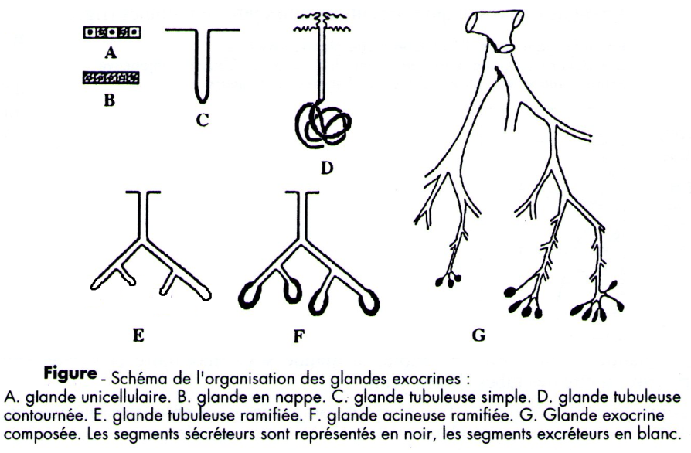

Slide 56
Organisation histologique
— Les glandes composées sont entourées par une capsule formée de tissu conjonctif généralement dense. De cette capsule partent des cloisons ou septa qui découpent à l'intérieur du parenchyme glandulaire des territoires qui forment des lobes puis des lobules.

Slide 57
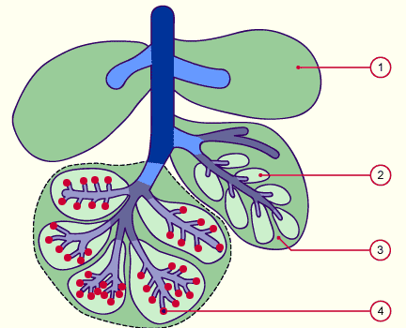
lobe
lobule
septa de tissu conjonctif
adénomère

Slide 58
2. Glandes endocrines
Les glandes endocrines sont formées de cellules qui déversent leurs produits de sécrétion dans le sang (ou la lymphe).
Elles possèdent donc une abondante vascularisation.

Slide 59
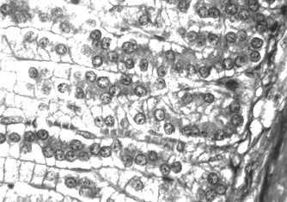
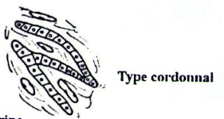
Glandes de type cordonnal ou trabéculaire
Ex.: la glande surrénale
Les cellules sont organisées en cordons épais de une ou deux cellules, anastomosées et délimitant entre eux des espaces conjonctivo-vasculaires particulièrement riches en capillaires.

Slide 60
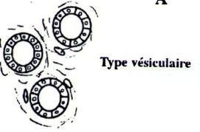
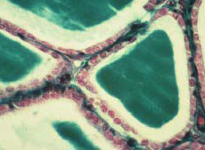
2. Glandes de type vésiculaire
la glande thyroïde
Les cellules glandulaires sont disposées de telle sorte qu'elles délimitent des vésicules. D'une manière schématique on peut dire que ces cellules .

Slide 61
Glandes de type mixte
Ces glandes, comme la parathyroïde, possèdent à la fois des travées cellulaires organisées selon le type cordonnal et des vésicules

Slide 62
D. Glandes amphicrines
Sont des glandes qui sont à la fois exocrines et endocrines.
on distingue :
1. Les glandes amphicrines homotypiques
Sont formées d'une seule sorte de cellules qui sont donc des cellules à la fois exocrines et endocrines (exemple, le foie).
2. Les glandes amphicrines hétérotypiques
Sont formées de deux sortes de cellules : les unes sont exocrines, les autres endocrines. Il y a donc au sein d'un même organe la juxtaposition de deux parenchymes de signification et de fonction différentes (exemple, le pancréas).

Slide 63
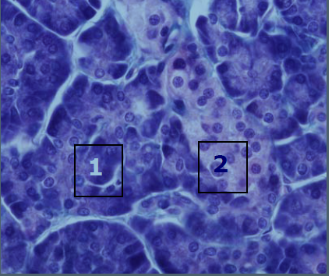
le pancréas qui possèdent des acinus (1), responsables de la secrétion exocrine pancréatique (enzymes digestives) et des ilôts de Langerhans (2) responsables de la synthèse des hormones régulant notamment la glycémie (insuline et glucagon).

